Slide 1

ORGANIZACIÓN Y FUNCIONAMIENTO DE LOS CONSEJOS
COMO INSTANCIAS DE PARTICIPACION Y GESTIÓN DEL
TERRITORIO EN EL MARCO DE LOS PROCESOS DE PLANIFICACIÓN.
LA ANTIGUA GUATEMALA (Guatemala).
26-28 de Junio de 2013.
Lecciones aprendidas en experiencias europeas.
Joaquín Olona Blasco.

Slide 2
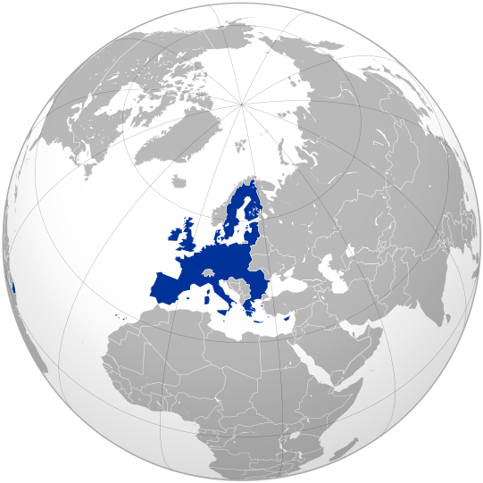
La Unión Europea es una comunidad política de derecho internacional, fuertemente estructurada e institucionalizada, pero todavía en construcción. En estos momentos se rige por el Tratado de Lisboa de 2007, que entró en vigor el 1-12-2009.
La nueva programación estratégica 2014-20 de la UE descansa sobre lecciones aprendidas en el diseño y aplicación de sus propias políticas de cohesión y de desarrollo rural.

Slide 3
El presupuesto de las políticas comunitarias, que cofinancian las políticas nacionales de desarrollo, es el resultado de un complejo proceso de negociación estratégica que se traduce en el MARCO FINANCIERO PLURIANUAL.
El MFP 2014-20 aborda la Estrategia Europa 2020 (crecimiento inteligente, sostenible e inclusivo):
Política de cohesión social, económica y territorial: 325.149 M€ P. Operativos
Política Agrícola Común: 373.179 M€ (*) PDR’s
Otras políticas comunes: 298.454 M€
TOTAL PRESUPUESTO: 996.782 M€
* Incluye 84.936 M€ para desarrollo rural.
Supone 284 €/hab.año ó 32.924 €/km2.año

Slide 4
La Política de Cohesión (1986) es la principal herramienta para reducir las disparidades entre las regiones, que continúan siendo muy importantes.
La Política Agrícola Común (1962)
contribuye al equilibrio territorial a través del desarrollo rural .

Slide 5
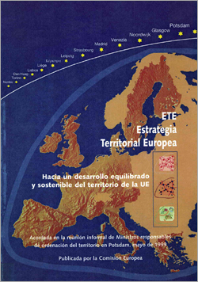
PROCESO DE CONSTRUCCIÓN DE LA COHESIÓN TERRITORIAL DE LA UE.
1999: Estrategia Territorial Europea (Conferencia Informal de Ministros de Postdam).
2007: Agenda Territorial Europea (Consejo Informal de Ministros de Leipzig).
2007: Se añade la dimensión territorial a la cohesión económica y social en el Tratado de Lisboa.
2008: Libro Verde sobra la cohesión territorial. Comunicación de la Comisión Europea
2011: Agenda Territorial de la Unión Europea 2020 –TA2020- (Consejo Informal de Ministros , en Gödöllö).
“El objetivo de la TA2020 es proporcionar orientaciones estratégicas para el desarrollo territorial, fomentando la integración territorial a todos los niveles de las distintas políticas y gobiernos para garantizar la aplicación, de acuerdo con los principios de cohesión territorial, de la Estrategia 2020”.

Slide 6
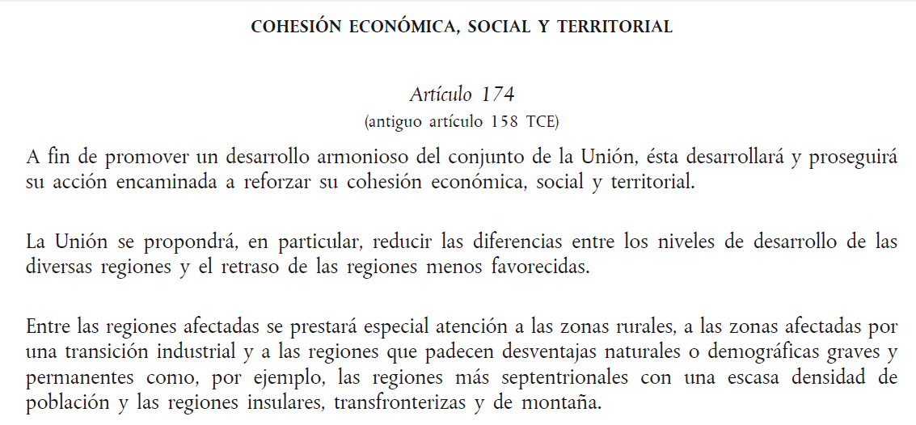
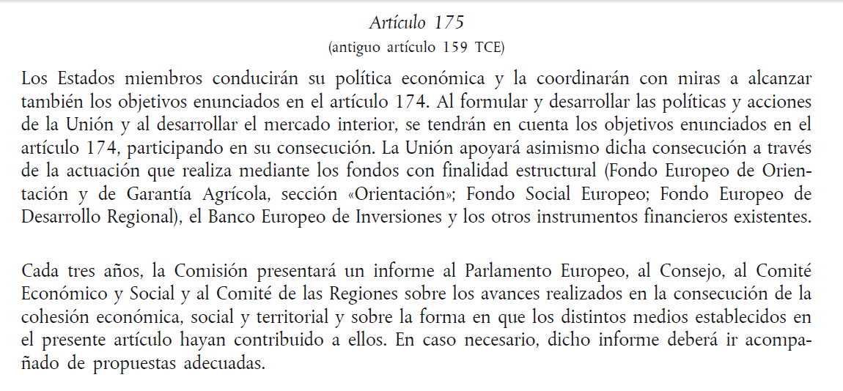
1.- La planificación y gestión del desarrollo orientado a objetivos de equidad social y territorial exige un SOPORTE JURÍDICO-POLÍTICO al más alto nivel que contemple, también, los instrumentos financieros.
TRATADO DE LISBOA de funcionamiento
de la UE (Aprobado en diciembre de 2007
Y entrada en vigor 1-12-2009).
Instrumentos financieros de la cohesión.

Slide 7
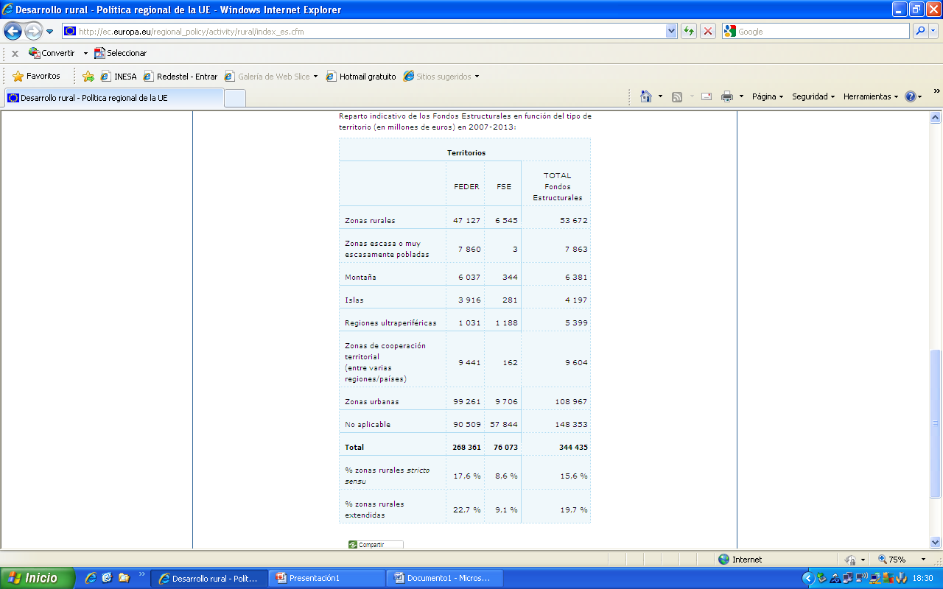
La política de cohesión no diferencia entre
campo y ciudad pero muestra una clara
especialización urbana.
Los Fondos Estructurales (FEDER, FSE y Fondo de Cohesión) intervienen simultáneamente en las zonas rurales y urbanas por lo que resulta difícil determinar con precisión su contribución al desarrollo rural. Se estima que entre el 15 y el 20%
del gasto se localiza en las zonas rurales.
Fuente: ttp://ec.europa.eu/regional_policy/activity/rural/index_es.cfm

Slide 8
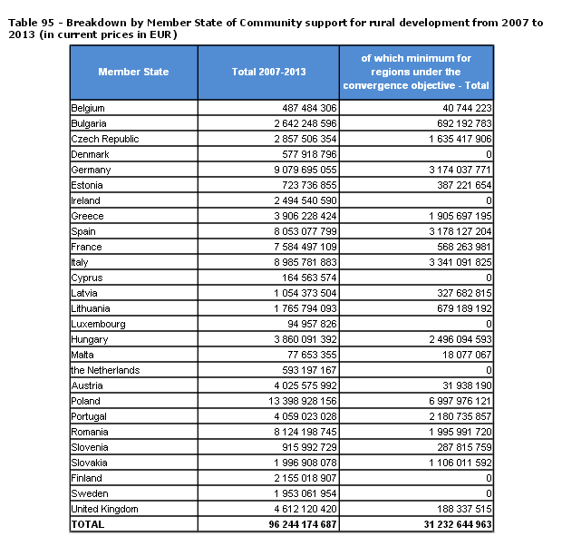
La política de desarrollo rural
se aplica en todo el territorio
de la UE (varía la tasa de
cofinanciación comunitaria)
pero 2/3 del dinero se
concentra en las regiones más
desarrolladas de la UE.

Slide 9
¿Cuál es la principal amenaza que sufren ambas políticas?
Déficit de legitimidad social y política.
¿Cómo se está haciendo frente de cara a 2014-20?
Refuerzo de los procesos de participación.
Introduciendo , en el caso de la PAC, la CODECISIÓN entre la CE y
el Parlamento Europeo, que hasta ahora tenía carácter consultivo en
relación con la normativa reguladora (Reglamentos) .

Slide 10
¿Cómo aborda la componente territorial la nueva política de cohesión europea?
Desarrollo Urbano Sostenible Integrado haciendo frente a retos de educación, inclusión social, desarrollo económico y protección ambiental, asignando un mínimo del 5% de la contribución del FEDER.
Las ciudades como motores de la economía y catalizadores de la innovación en el marco
de un desarrollo policéntrico y de nuevas relaciones campo-ciudad.
Aplicación (voluntaria) del método LEADER (obligatorio en Desarrollo Rural con cargo a FEADER) para abordar estrategias de Desarrollo Local Participativo mediante Grupos de Acción Local.
Plataformas de desarrollo urbano para creación de capacidad e intercambios de experiencias.
Dotación adicional para regiones ultraperiféricas y poco pobladas.

Slide 11

Modelo de desarrollo participativo, territorial ascendente (Bottom-up) e integrado orientado a la valorización del potencial endógeno.
Ha logrado movilizar iniciativas emprendedoras en territorios rurales muy deprimidos.
Representa el máximo grado de descentralización en el ámbito del desarrollo rural y se propone adoptarlo para el desarrollo urbano en la política de cohesión.
El Grupo de Acción Local (GAL), constituido como asociación privada, desarrolla la estrategia
del territorio sobre el que opera y la aplica, aprobando los proyectos y las ayudas.
2.410 GAL en toda la UE.
Método LEADER y Grupos de Acción Local (1991) .

Slide 12
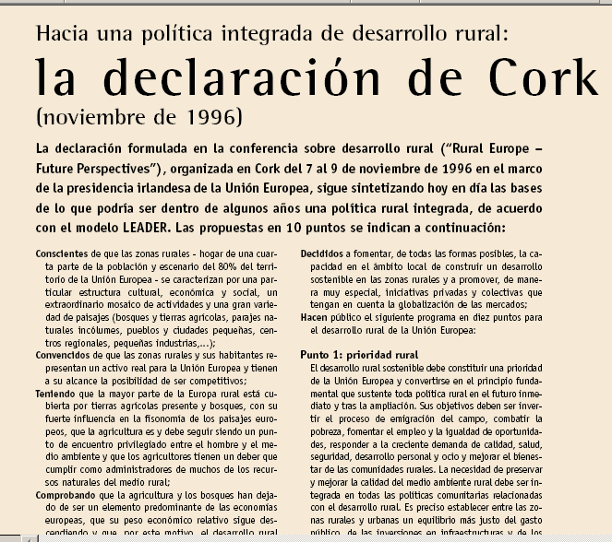
El éxito del método Leader llevó a reivindicar una política de desarrollo rural
europea totalmente descentralizada y con enfoque Bottom-up.
….No prosperó.

Slide 13
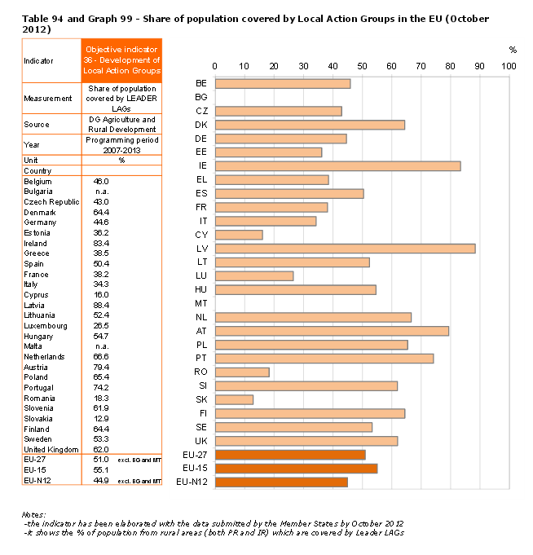
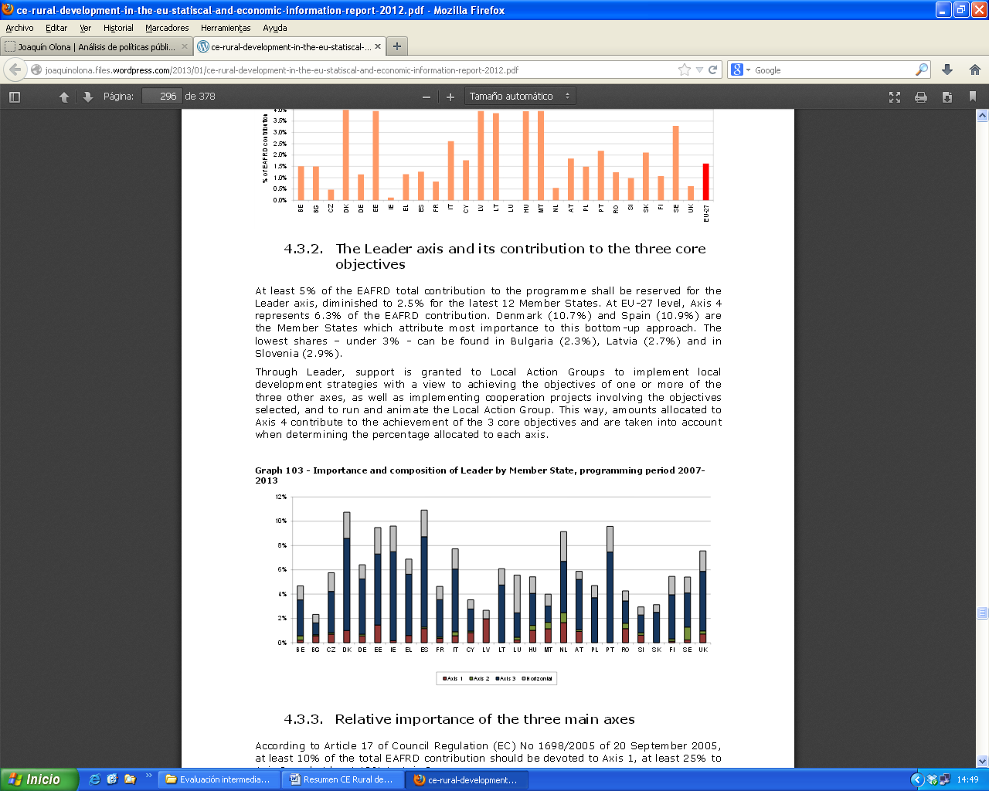
La aplicación del método Leader es obligatoria en los Programas de Desarrollo
Rural 2007-13 (lo seguirá siendo en los de 2014-20) pero se aplica con distinta intensidad en los Estados.
Fuente: Rural Development in the EU. Statistical and Economic Information Report 2012.
European Commision.

Slide 14
2.- El desarrollo orientado a la equidad exige combinar distintos enfoques
(Bottom-up/Top-down) y diferentes niveles de descentralización.
La valorización de los recursos endógenos suele exigir recursos y mercados
externos.
No cabe prescindir de las oportunidades que ofrece la globalización.
Las infraestructuras y servicios de ámbito regional, nacional o supranacional no
pueden planificarse ni abordarse con enfoque local.
La planificación del desarrollo en la UE es el resultado de una combinación de
programas locales, regionales, nacionales y transnacionales.

Slide 15
La cohesión exige asignar más fondos donde hay más carencias, no
donde hay más votos.

Slide 16
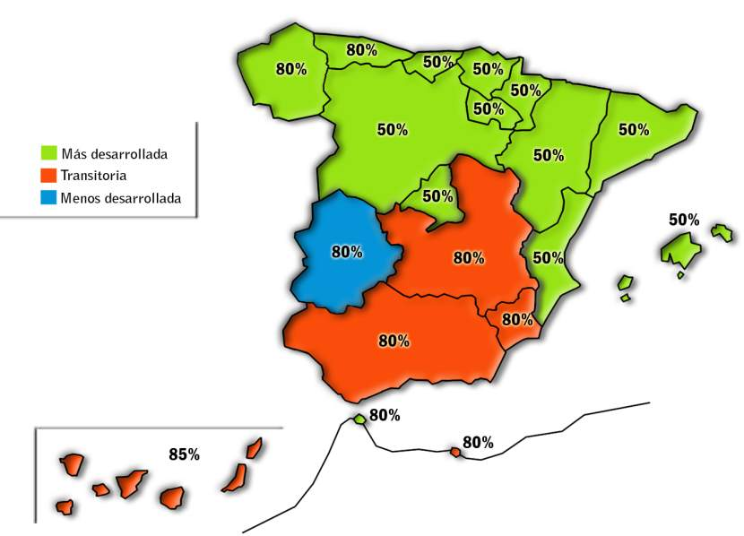
La cohesión exige dar más facilidades a los territorios menos
desarrollados…...pero el sistema de la UE no es perfecto.
TASAS DE COFINANCIACIÓN PREVISIBLES EN ESPAÑA ETAPA 2014-20

Slide 17
La cohesión exige priorizar las inversiones atendiendo a criterios
estratégicos y no de “reparto de presupuestos y subvenciones”.
NOTA: El Tribunal de Cuentas Europeo se muestra muy crítico con el valor añadido de muchas
de las actuaciones abordadas con los programas 2007-13 por considerar poco exigentes los
objetivos y, sobre todo, los criterios de selección de los proyectos.

Slide 18
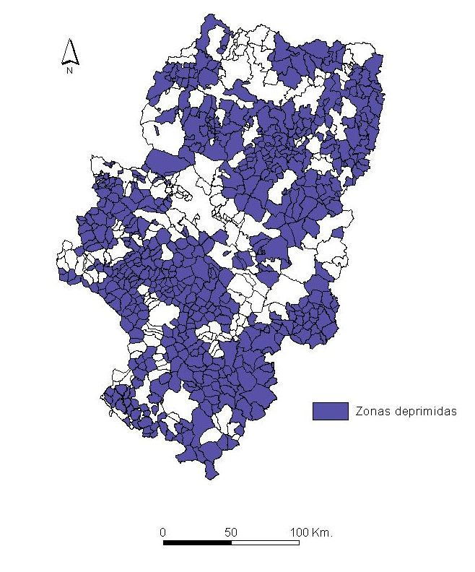
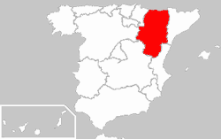
La cohesión no suele permitir la maximización de la eficiencia económico-financiera.
 | Gasto Público (todo el PDR) |  | Inversión Total (todo el PDR) |  | Efecto multiplic.
Nivel de desarrollo | Millon € | % | Millon € | %
Bajo | 225 | 62,56% | 431 | 56,50% | 191,5%
Alto | 135 | 37,44% | 331 | 43,50% | 246,4%
TOTAL | 359 | 100,0% | 762 | 100,0% | 212,3%
Fuente: Evaluación Intermedia del PDR de Aragón 2007-13. QUASAR CONSULTORES .

Slide 19
3.- La planificación orientada a la cohesión exige sólidos fundamentos técnicos, que no
son suficientes para tomar todas las decisiones necesarias si no se cuenta con la partici-
pación más amplia posible (“principio de asociación” de la UE).
Diversas evaluaciones hacen hincapié en el valor añadido de la participación amplia y el
Parlamento Europeo, el Comité de las Regiones así como el Comité Económico y Social Europeo lo
reclaman.
El “principio de asociación” supone la estrecha colaboración entre las autoridades públicas
de los Estados miembro y de éstas con los sectores privado y terciario.
La “asociación” está en estrecha conexión con la gobernanza multinivel y los principios de
subsidiariedad, descentralización y proporcionalidad.
La gobernanza multinivel hace frente a la descoordinación, insuficiencia de información,
falta de recursos, fragmentación administrativa y política y otras limitaciones relacionadas con
la invisibilidad institucional (*).
(*) Instituciones entendidas como conjunto de restricciones e incentivos que se derivan de las
reglas formales (jurídicas, económicas o políticas) o informales (cultura, costumbres, moral,
religión, etc.) que rigen la vida colectiva (North, 1994).

Slide 20
4.- Sin la capacitación ni información adecuada, la participación de los agentes no es representativa ni eficaz. Por tanto la CREACIÓN Y MEJORA CONTINUA DE CAPACIDAD es esencial.
La experiencia demuestra que existen grandes diferencias entre los Estados miembro en relación con la aplicación del principio de asociación, dependiendo de la estructura institucional y cultura política.
La eficacia de la “asociación” también depende de la capacidad técnica de los socios
para realizar contribuciones relevantes, lo que plantea la cuestión de la CREACIÓN DE
CAPACIDAD.
Algunas partes interesadas consideran difícil trabajar en una asociación ya que no
disponen de los conocimientos o recursos necesarios .
Para que la asociación sea representativa y eficaz, puede resultar necesario un APOYO PARA LA CREACIÓN DE CAPACIDAD (talleres, sesiones formativas, etc.) sobre todo para garantizar la capacitación de los socios con recursos humanos más limitados.
Para REFORZAR LA COHESIÓN SOCIAL 2014-20 se plantea fortalecer y fomentar la
participación activa de agentes sociales y ONG en las inversiones del FSE, destinando
recursos de dicho fondo para crear y mejorar capacidades en las zonas
menos desarrolladas.

Slide 21
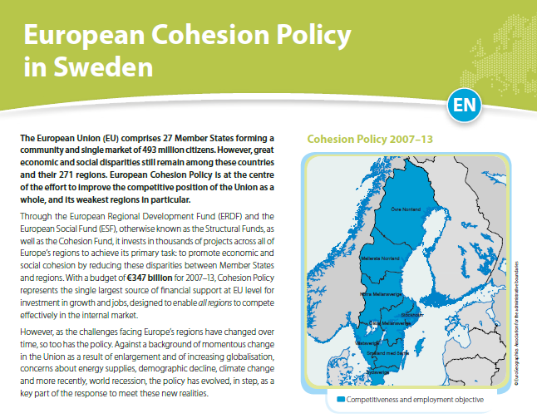
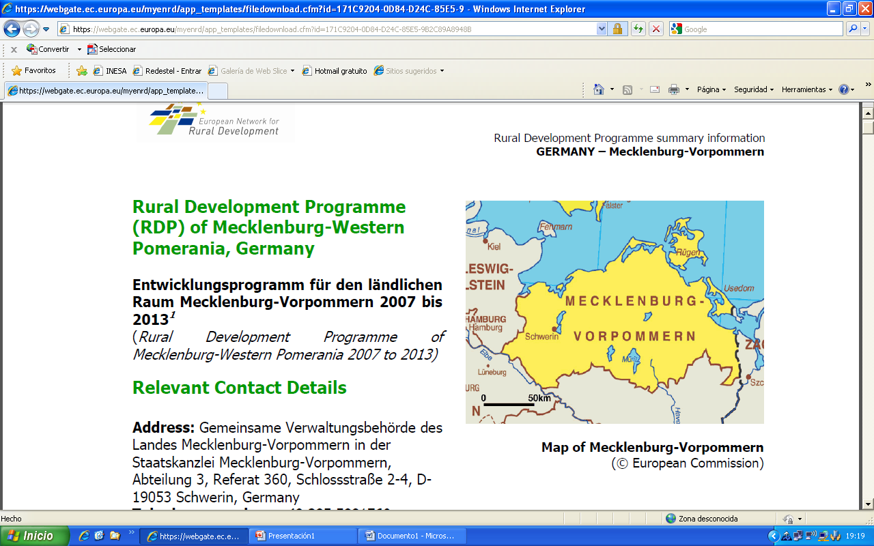

LOS COMITÉS DE SEGUIMIENTO INSTITUCIONALIZAN LA PARTICIPACIÓN DESDE 1990.
Cada programa cofinanciado cuenta obligatoriamente con un CS. Sus miembros son designados por la Autoridad de Gestión. Tiene carácter consultivo. Cuenta con sus propias normas y suele basarse en el consenso.
En Suecia, las 7 Asociaciones de Fondos Estructurales a nivel Regional se componen de políticos (mayoría) y una amplia representación sectorial. Son responsables del establecimiento de prioridades en la selección de proyectos. Se basan en el consenso y crean sinergias entre los distintos fondos.
En Mecklemburg-Vorpommern (Alemania) el Comité de Seguimiento es
un foro para la configuración general de políticas de desarrollo regional y
decide sobre criterios de selección de proyectos. Se reúne 5 ó 6 veces al año.
https://webgate.ec.europa.eu/myenrd/app_templates/filedownload.cfm?id=171C9204-0D84-D24C-85E5-9B2C89A8948B
El PO FSE para Inglaterra cuenta con un subcomité de evaluación dentro del Comité de Seguimiento que analiza la estrategia de evaluación del PO y participa activamente en todas las etapas de evaluación de los proyectos.
http://www.dwp.gov.uk/esf/

Slide 22
CONTRATO DE ASOCIACIÓN Y CÓDIGO DE CONDUCTA EUROPEO
SOBRE LA ASOCIACIÓN (2014-20)
Para cada programa, cada Estado miembro está obligado a organizar una “asociación” en la
que estén presentes las autoridades públicas competentes, los interlocutores económicos y
sociales y las entidades que representan a la sociedad civil, incluyendo los interlocutores
medioambientales y los organismos encargados de promover la igualdad y la no discriminación.
Los socios deben participar en la preparación de los CONTRATOS DE ASOCIACIÓN, a
suscribir entre la Comisión Europea y los Estados miembro, así como en la preparación, eje-
cución, seguimiento y evaluación de los programas, participando activamente en los Comités
de Seguimiento de los programas. Los socios deben ser conscientes sobre la confidencialidad y
conflicto de intereses a que hubiera lugar en relación con su participación, particularmente en
relación con la selección de proyectos.
El CÓDIGO DE CONDUCTA EUROPEO SOBRE LA ASOCIACIÓN, establecerá los requisitos míni-
mos necesarios para lograr una asociación de calidad manteniendo un elevado nivel de flexibi-
lidad frente a los Estados miembro en cuanto al modo de organizar la participación de los
socios.

Slide 23
5.- La participación (asociación) debe traducirse en INNOVACIÓN Y DESARROLLO
INSTITUCIONAL, que es imprescindible para afrontar los procesos de descentralización
y cooperación que exige la gobernanza multinivel .
La estructura institucional es un factor de desarrollo y la innovación institucional
una herramienta para impulsarlo. Ambas justifican los diferentes niveles de eficacia y
eficiencia con la que responden los territorios a las acciones e impulsos aplicados.
La identificación de los activos en relación con el capital institucional exige prestar
una atención muy especial a las REDES existentes, incipientes o potenciales para
conectar y relacionar los diferentes agentes públicos, privados y de la sociedad civil.
Las redes son esenciales para promover la acción colectiva , el intercambio
permanente de información, conocimientos y experiencias así como la creación y
mejora continua de la capacidad de los agentes del territorio.

Slide 24
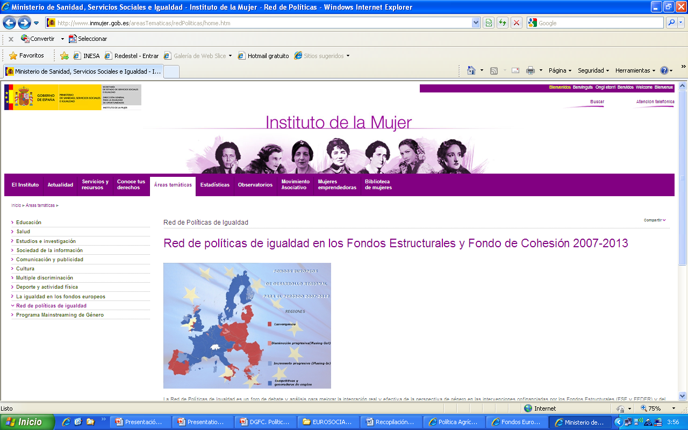
INCORPORACIÓN DE LA IGUALDAD DE GÉNERO A LA POLÍTICA DE COHESIÓN.
http://www.inmujer.gob.es/areasTematicas/redPoliticas/home.htm

Slide 25
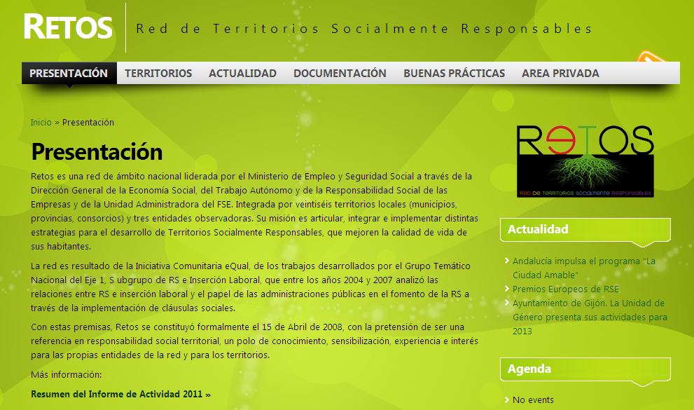
DESARROLLO DE LA RESPONSABILIDAD SOCIAL TERRITORIAL.

Slide 26
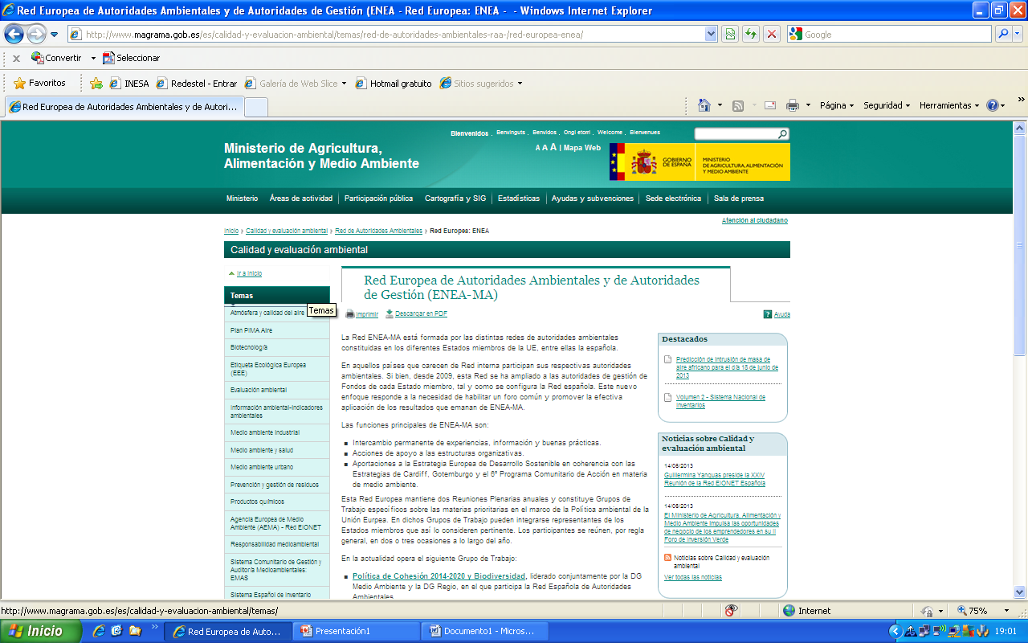
INTEGRACIÓN DE LA POLÍTICA MEDIOAMBIENTAL Y DE DESARROLLO SOSTENIBLE EN LA
POLÍTICA DE COHESIÓN.
http://www.magrama.gob.es/es/calidad-y-evaluacion-ambiental/temas/red-de-autoridades-ambientales-raa-/red-europea-enea/

Slide 27
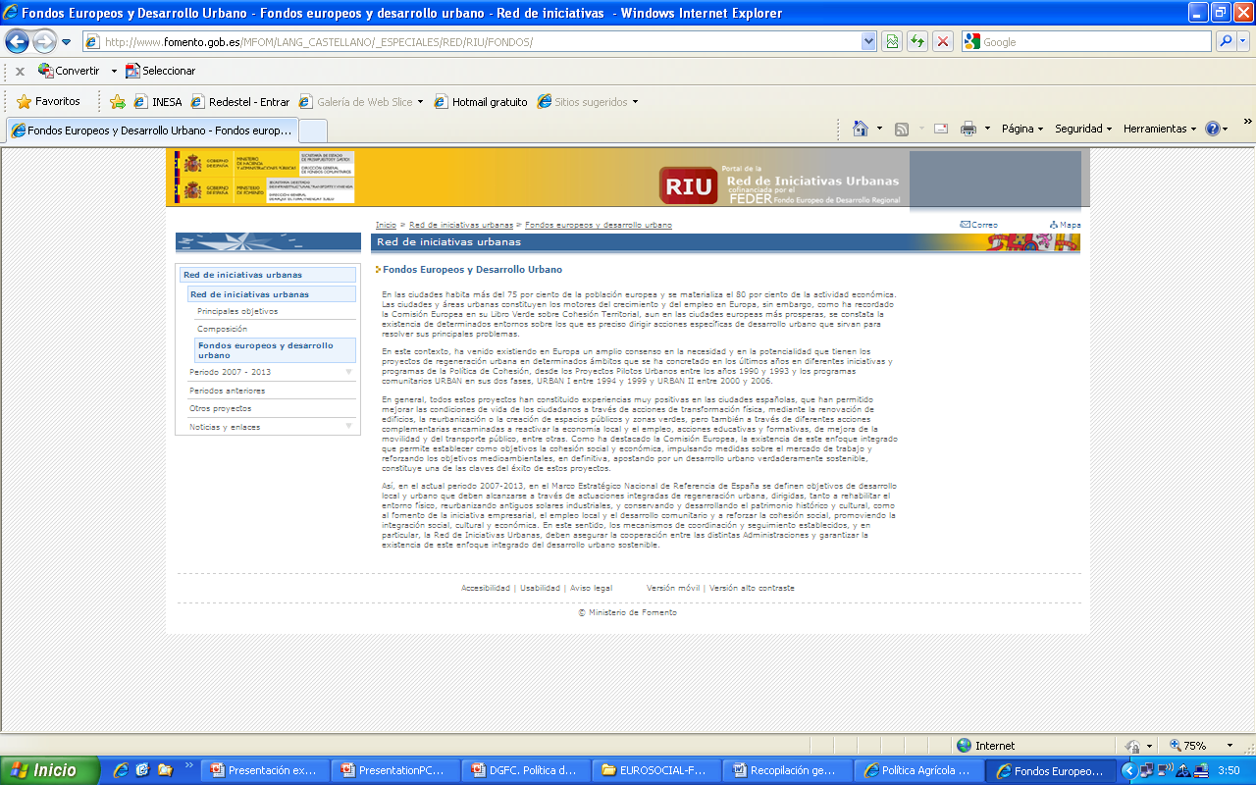
ESTRATEGIAS DE DESARROLLO LOCAL URBANO INTEGRADO.
http://www.rediniciativasurbanas.es

Slide 28
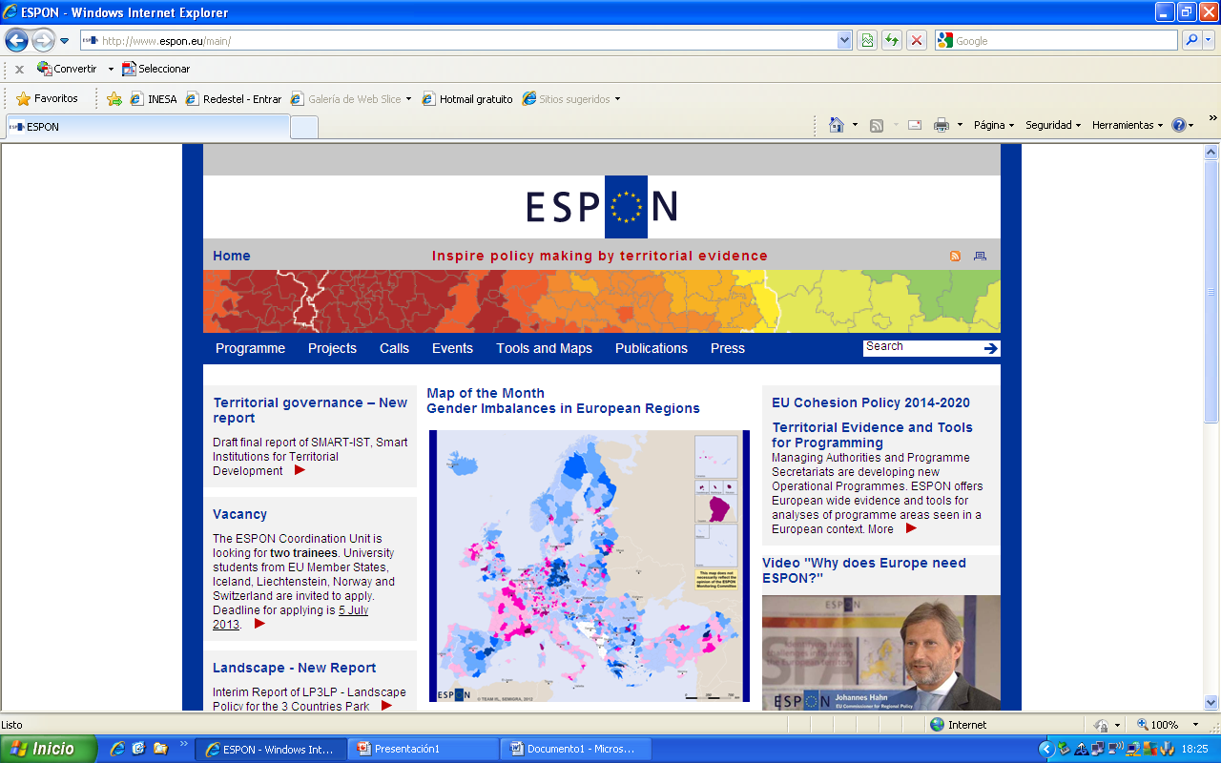
Red Europea de Observación del Desarrollo y la Cohesión Territorial (ESPON)

Slide 29
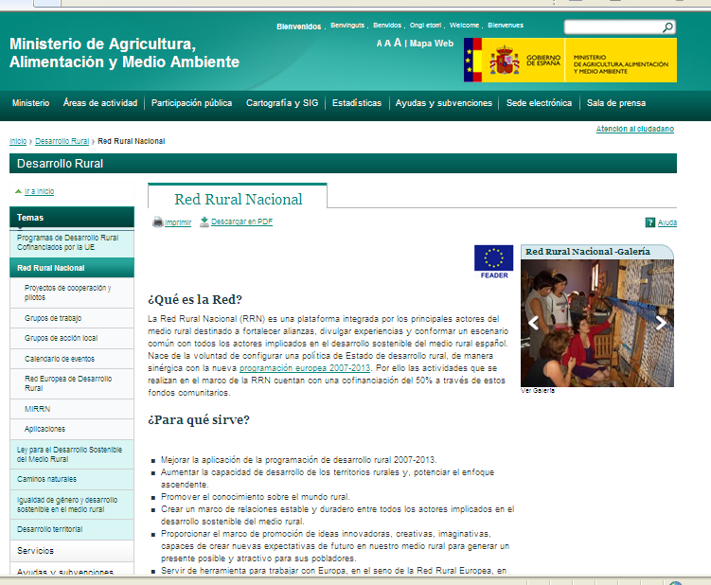
ENFOQUE SOSTENIBLE DEL DESARROLLO RURAL .
http://www.magrama.gob.es/es/desarrollo-rural/temas/red-rural-nacional/

Slide 30
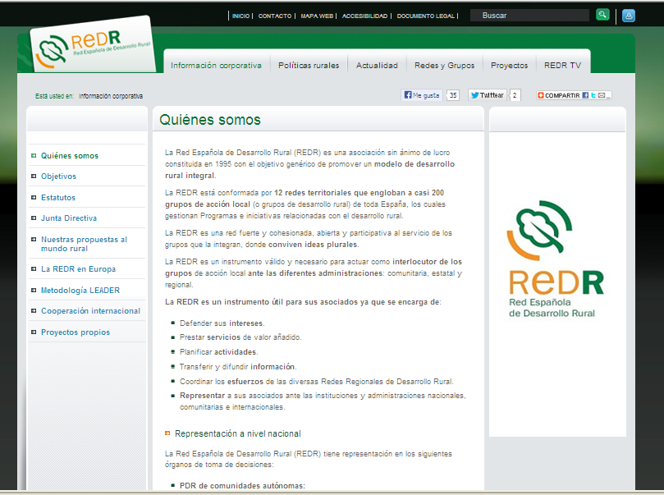
DESARROLLO RURAL CON METODOLOGÍA LEADER

Slide 31
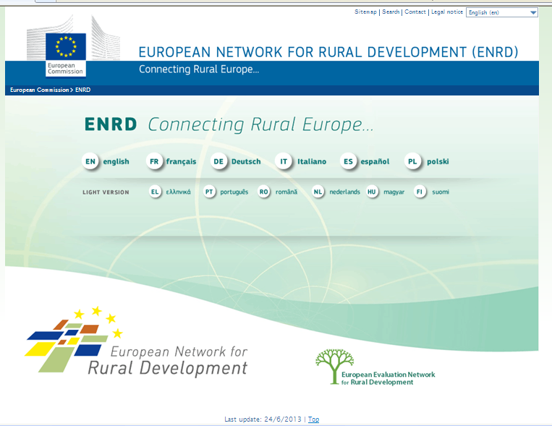
RED EUROPEA DE DESARROLLO RURAL

Slide 32
REFLEXIÓN FINAL.
¿Es razonable promover políticas públicas sin política?¿Es legítimo?
¿Es representativa una participación sin políticos?
¿Puede avanzarse hacia la equidad sin una decidida y bien orientada
voluntad política? ¿Sin liderazgo político?
……La solución no es una tecnocracia participativa.
Muchas gracias.

